Slide 1
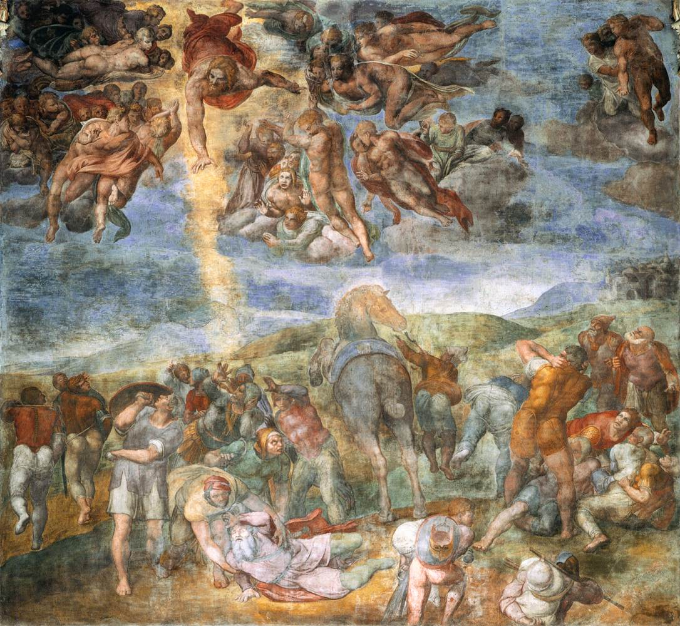
Michelangelo
(1475-1564)
1542-45
Fresco,
625 x 661 cm
Cappella Paolina
Palazzi
Pontifici
Città del
Vaticano

Slide 2
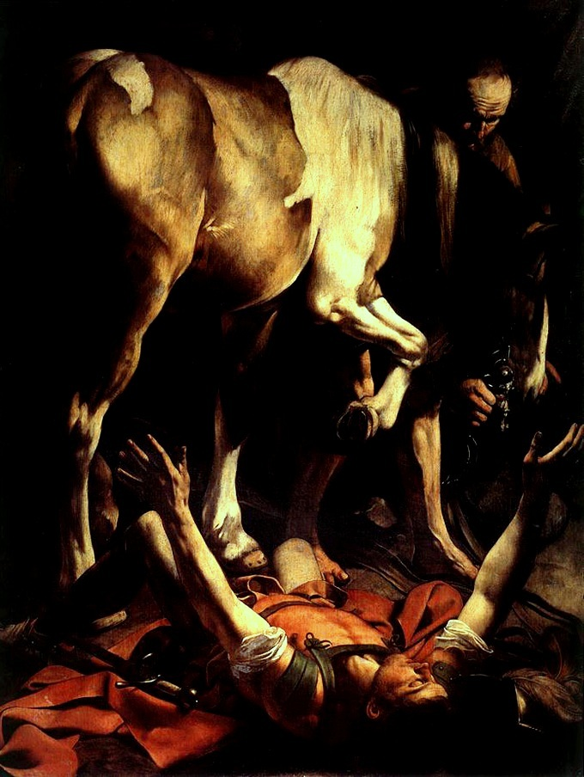
Caravaggio
(1571-1610)
1601
Olio su tela,
230 x 175 cm
Basilica Santa Maria del Popolo
Roma

